Slide 1
BafoOnline Troca de Figurinhas
Equipe
Hugo Jeha Pimentel
Marcelo Antônio Rangel Couto
Nemesio Maia Silva Neto
23/06/2008

Slide 2
BafoOnline Troca de Figurinhas
Tópicos
Levantamento de Requisitos
Projeto Lógico
Projeto Físico
Implementação
Manual do Usuário
Apresentação do Sistema

Slide 3
BafoOnline Troca de Figurinhas
Levantamento de Requisitos

Slide 4
BafoOnline Troca de Figurinhas
Perfil do Cliente
Cliente possui conhecimentos técnicos, porém bem flexível
No início, ocorreram algumas dificuldades pois o próprio cliente não sabia ao certo quais funcionalidades ele mais necessitava no sistema.
No final, conseguimos definir muito bem junto ao cliente o que realmente era vital para o desenvolvimento do sistema, e definimos um escopo de acordo com as suas necessidades.

Slide 5
BafoOnline Troca de Figurinhas
Descrição do Sistema
O sistema BafoOnline visa agilizar a busca por figurinhas na Web entre vários usuários espalhados no mundo todo. As figurinhas podem ser adquiridas por meio de troca, compra ou participação em leilão, o que o torna um software ao mesmo tempo divertido de ser utilizado além de ajudar o usuário a completar seu álbum mais rapidamente.

Slide 6
BafoOnline Troca de Figurinhas
Quadro Levantamento
Requisitos | Casos de Uso | Regras de Negócio
RF – 1 Manter usuário (página 19) | CSU03 – Manter usuário (página 45) | RN01 – Usuário deve ter 14 anos ou mais. (página 23)
RF – 2 Manter álbum (página 19) | CSU02 – Manter álbum (página 41)
RF – 3 Emitir notificação de impossibilidade de troca de figurinha (página 20) | CSU10 – Trocar figurinha (página 66) | RN08 – Repreensão, -5 pontos e bloqueio no site (página 24)
RF – 4 Emitir notificação de realização de troca de figurinha (página 20) | CSU10 – Trocar figurinha (página 66) | RN02 – O Usuário não pode trocar a mesma figurinha com 2 membros distintos. (página 23)
RF – 5 Emitir notificação para validação da troca de figurinha (página 20) | CSU10 – Trocar figurinha (página 66)
RF – 6 Validar troca de figurinha (página 20) | CSU10 – Trocar figurinha (página 66) | RN02 – O Usuário não pode trocar a mesma figurinha com 2 membros distintos. (página 23)

Slide 7
BafoOnline Troca de Figurinhas
Quadro Levantamento
Requisitos | Casos de Uso | Regras de Negócio
RF – 7 Qualificar usuários (página 20) | CSU04 – Qualificar usuário (página 50) | RN11 – 1000 pontos = usuário Premium (página 25)
RF – 8 Aplicar regra de pontuação para usuários classificados como Confiáveis. (página 20) | CSU04 – Qualificar usuário (página 50) | RN10 – Usuário confiável ganha 10 pontos. (página 24)
RF – 9 Aplicar regras de pontuação para usuários classificados como não confiáveis. (página 21) | CSU05 – Bloquear usuário. (página 52) | RN07 – Não cumpre as regras do site; (página 24) RN08 – Repreensão, -5 pontos e bloqueio no site; (página 24)
RF – 10 Aplicar regras de Leilão (página 21) | CSU09 – Participar do Leilão de Figurinha (página 64) | RN04 – Um leilão por figurinha, por vez (página 23)
RF – 11 Aplicar regras de Venda (página 21) | CSU08 – Comprar figurinha (página 62) | RN03 - O Usuário não pode vender a mesma figurinha para 2 membros distintos. (página 23)
RF – 12 Manter Figurinha (página 21) | CSU06 – Manter figurinha (página 54)

Slide 8
BafoOnline Troca de Figurinhas
Projeto Lógico

Slide 9
BafoOnline Troca de Figurinhas
Casos de Uso - Descrição
Os Casos de Uso apresentados possuem um Fluxo Principal bem direto e definido. Alguns possuem Fluxos Alternativos e Fluxos de Excessão conforme podem ser observados a partir da página 039

Slide 10
BafoOnline Troca de Figurinhas
Casos de Uso – Diagrama (página 037)

Slide 11
BafoOnline Troca de Figurinhas
Classes – Diagrama (Página 076)

Slide 12
BafoOnline Troca de Figurinhas
Seqüência – Diagrama do Caso de Uso (Página 093)

Slide 13
BafoOnline Troca de Figurinhas
Transição de Estados
Conforme orientação do professor, destacamos os Eventos e as Ações de cada mudança de estado, sendo todas implementadas no sistema.
Estamos à disposição da banca para eventuais dúvidas.
Diagrama de Processos de Negócio (Página 030).

Slide 14
BafoOnline Troca de Figurinhas
Transição de Estados – Classe Negócio (Página 095)
TRANSIÇÃO | EVENTO | AÇÃO
1 | Negócio cadastrado | O negócio está ativo para receber ofertas.
2 | Intervenção | O negócio é cancelado para receber ofertas pelo usuário ou pelo administrador.
3 | Expirou prazo. | Expirou o prazo para ofertas.
4 | Efetua qualificação | O negócio é qualificado de maneira positiva ou negativa.

Slide 15
BafoOnline Troca de Figurinhas
Transição de Estados – Classe Usuário (Página 096)

Slide 16
BafoOnline Troca de Figurinhas
Transição de Estados – Classe Usuário
TRANSIÇÃO | EVENTO | AÇÃO
1 | Cadastro no site | Ativa usuário no site
2 | Qualificação padrão (automática) | Qualifica o usuário a 1ª. Vez.
3 | Qualificação positiva | Altera a qualificação do usuário para CONFIÁVEL
4 | Legal para prosseguir | O usuário ok para novas transações
5 | Qualificação negativa | Altera a qualificação do usuário para NÃO-CONFIÁVEL.
6 | prosseguir | O usuário pode prosseguir mesmo qualificado negativamente
7 | Punição cumprida | O usuário retorna ao status ativo para transações
8 | Punição administrativa | O usuário é bloqueado para transações até o final da punição.
9 | Pedido do usuário | O usuário é desativado a pedido do próprio.
10 | Conduta inadequada | O usuário é desativado por conduta inadequada.

Slide 17
BafoOnline Troca de Figurinhas
Projeto Físico

Slide 18
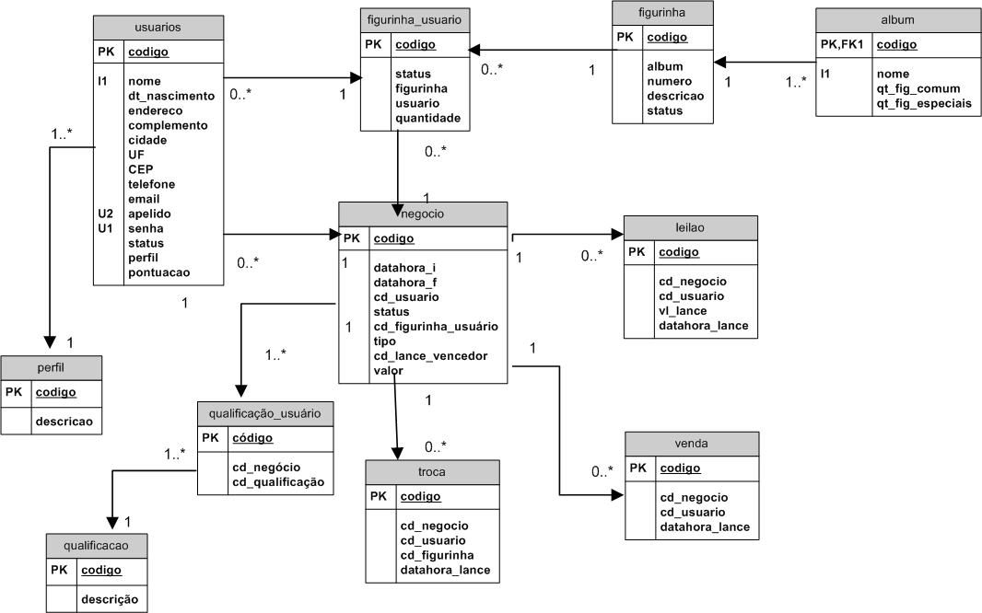
BafoOnline Troca de Figurinhas
Projeto Físico de BD (Página 097)

Slide 19


BafoOnline Troca de Figurinhas
Projeto de Interface Gráfica (Página ???)
Imagem que referência uma figurinha de um álbum
Imagem que referência uma figurinha especial de um álbum
Imagem que referência exclusão
Imagem que referência a diminuição de números de figurinhas
Imagem que referência a adição de números de figurinhas
Imagem que referência a edição das figurinhas

Slide 20
BafoOnline Troca de Figurinhas
Projeto de Interface Gráfica – Mapa de Navegação (Página 106)
SISTEMA BAFOONLINE
CADASTROS
TRANSAÇÕES
RELATORIOS
Usuário
Troca
Consultar Informações Premium
Álbum
Compra
Figurinha
Leilão
Emitir Relatórios Gerenciais
Qualificar Usuário
Bloquear Usuário

Slide 21
BafoOnline Troca de Figurinhas
Implementação

Slide 22
BafoOnline Troca de Figurinhas
Escopo do Sistema
Cadastros | Transações | Relatórios
Cadastro de usuários | Participar de leilão, troca e venda de figurinhas | Relatório de usuários cadastrados.
Cadastro de Álbuns | - | Relatório de álbuns cadastrados.
Cadastro de figurinhas | - | Relatório de figurinhas cadastradas.
Cadastro de figurinhas dos usuários | - | Relatório de figurinhas dos usuários cadastradas.
Cadastro de negócios | Troca, leilão e venda. | Relatório de negócios cadastrados.
Cadastro de perfis | - | Relatório dos perfis do sistema.
Cadastro de qualificação | - | Relatório das qualificações do usuário.

Slide 23
BafoOnline Troca de Figurinhas
Não Escopo
Os ítens abaixo serão implementados na próxima versão do sistema.
Permitir ao usuário upload de imagens.
Permitir ao usuário alterar seu próprio status.
Álbum virtual

Slide 24
BafoOnline Troca de Figurinhas
Manual do Usuário

Slide 25
BafoOnline Troca de Figurinhas
Manual do Usuário
O Manual do Usuário encontra-se na página ???.
Para eventuais dúvidas, estamos à disposição da banca.

Slide 26
BafoOnline Troca de Figurinhas
Apresentação do Sistema

Slide 27
BafoOnline Troca de Figurinhas
Apresentação do Sistema – Tela Principal

